Slide 1
Swift

Slide 2
Origem da Linguagem
Criada pela Apple para ser uma linguagem de desenvolvimento para suas plataformas
Foco em códigos enxutos, com menos erros e com grande poder de expressão
Seu desenvolvimento começou em julho de 2010, com seu lançamento oficial em 2014.
Atualmente encontra-se na versão 4.0

Slide 3
Influências
Swift foi influenciada por diversas linguagens, entre elas podemos citar:
Objective-C
Rust
Haskell
Ruby
Python
C++

Slide 4
Classificação
Linguagem compilada e multiparadigma:
Orientada a objetos
Imperativa
Funcional
Com tipagem :
Estática
Forte
Com inferência de tipo

Slide 5
Comparação
Foco do desenvolvimento em utilizar o que há de melhor em cada linguagem
Códigos menores, mas que podem ser complexos de ler
Possui diversas caracteristicas visando redução dos erros mais comuns
Diversas expressividades particulares (Tipos opcionais e protocolos)
Alto desempenho, principalmente com relação ao Objective-C

Slide 6
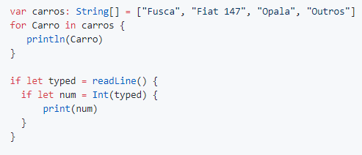
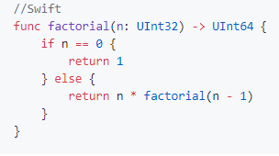
Códigos em Swift
Objective-C, Rust, Haskell, Ruby, Python, C#, CLU.

Slide 7
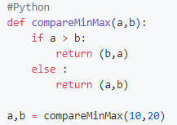

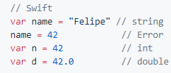
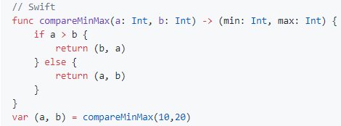
Swift vs Python

Slide 8


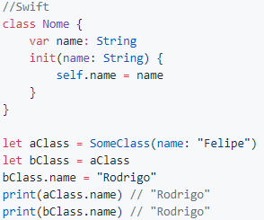

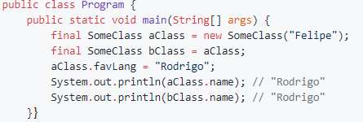
Swift vs Java

Slide 9
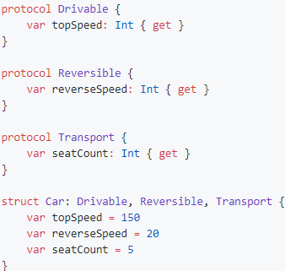
Protocolos
Escopo que define métodos e propriedades que uma classe ou estrutura deve ter
Possui características de heranças e interfaces
Múltiplos protocolos
Métodos padrões e opcionais
Programação orientada a protocolos

Slide 10
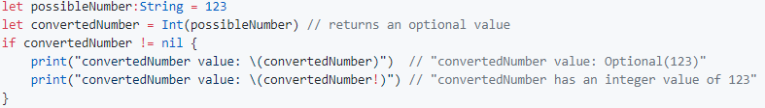
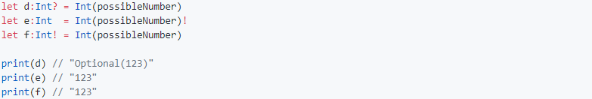

Tipos Opcionais

